Slide 1
估計及檢定
林彥光 競技與教練科學研究所

Slide 2
關鍵字
估計
信賴區間
假設檢定
估計量
信心水準
虛無假設
對立假設
型一錯誤
型二錯誤
檢定力
P值

Slide 3
所收集資料為樣本，目的並不在於推論這少數觀測值的樣本資料，
而是想推測這筆資料所代表母群體的重要性質，如母體參數、母體分配及結構等。
主要原因還是在一般的研究上，成本和時間有限，我們無法或不可能觀測到目標母群體內所有成員，。
統計推論：
估計
信賴區間
假設檢定

Slide 4
例:研究者招募了 83 位國小學童，將她們隨機分為兩組，一組每天攝取 4 克乳清蛋白補充品 ，另一組每天攝取 4 克的碳水化合物；攝取期間是6個月，研究者測驗他們跳高的高度並且進一步分析攝取乳清蛋白補充品與否，和小孩跳高高度之間的關係。
研究目的:我們的目的並不是這83位國小生的跳高情形，而是希望藉由此資料知道“所有”國小學生攝取乳清蛋白與否對跳高高度的影響。

Slide 5
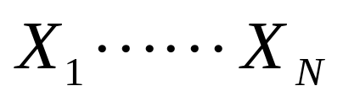



點估計(Point Estimates)
母群體
樣本
抽樣
未知
推論(估計)

Slide 6
點估計
(Point Estimates)
母群體特性中最重要的是母體平均值、標準差及母體比例，例如攝取乳清蛋白的小孩在平均跳高及標準差；如何使用所收集的樣本去估計這些母體參數？
統計估計的技巧在於如何利用樣本做出最佳推論，然而資料來自母群體抽樣，不同次抽樣所獲得的估計值也不盡相同，如何評估估計值與母群體參數的差異？。
因為樣本平均數或標準差這些估計值都是一個單值，不是區間或範圍，所以又稱為點估計值(point estimates)。

Slide 7



母體參數值之信賴區間估計
以樣本平均值 當作最佳點估計，但通常母體平均值 未知，那如何知道此樣品平均值是否可靠呢？
信賴區間(confidence interval；CI)：使用樣本資料計算出一個區間(a , b)，以估計母體參數，並指出該區間包含母體參數的機率達到最低要求。
信心水準(confidence level)：是指信賴區間內包含母體參數的機率，通常有90%、95%、99%，並以 表示。
此一區間稱為(1－α)×100%信賴區間(Confidence Interval)。
信賴區間是隨機，不同樣本計算的信賴區間不同，故稱為區間估計(Interval Estimation)

Slide 8
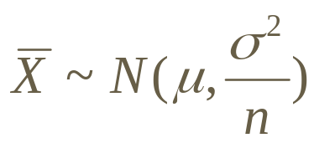
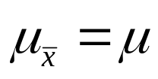
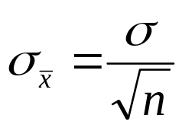
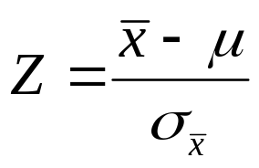
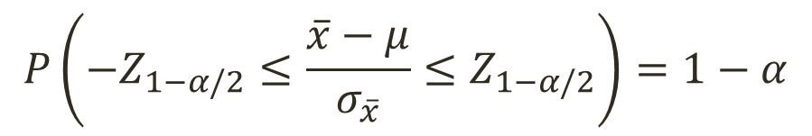
母體平均值之信賴區間估計
因為樣本平均值的抽樣分佈為
所以 ， 而標準化後
$$P\left(−Z_{1−α/2}≤\frac{\overline{x}−μ}{σ_{\overline{x}}}≤Z_{1−α/2}\right)=1−α$$
$$P\left(\overline{x}−Z_{1−α/2}σ_{\overline{x}}≤μ≤\overline{x}+Z_{1−α/2}σ_{\overline{x}}\right)=1−α$$

Slide 9
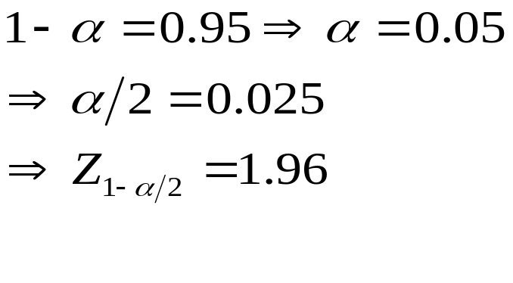
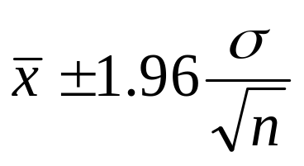
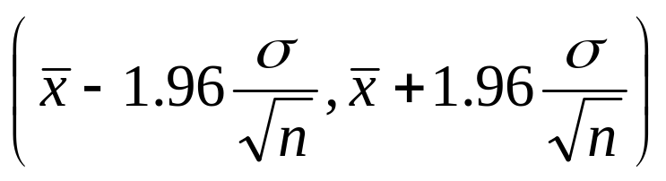
信心水準0.95，所以
$$P\left(\overline{x}−1.96σ_{\overline{x}}≤μ≤\overline{x}+1.96σ_{\overline{x}}\right)=0.95$$
或
(https://homepage.divms.uiowa.edu/~mbognar/applets/normal.html)

Slide 10
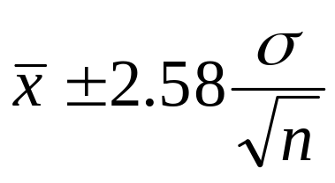
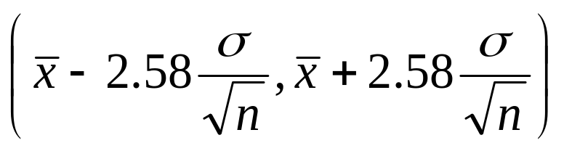
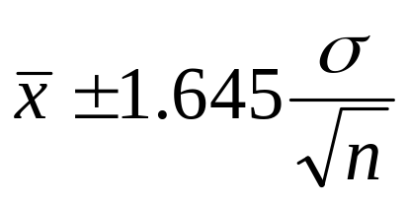
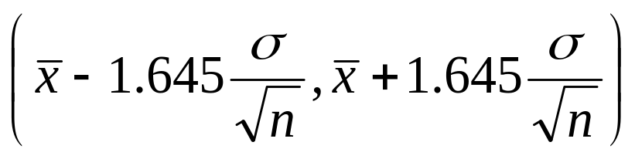
母體平均值之信賴區間估計
同理99%信賴區間：
或
90%信賴區間：
或

Slide 11

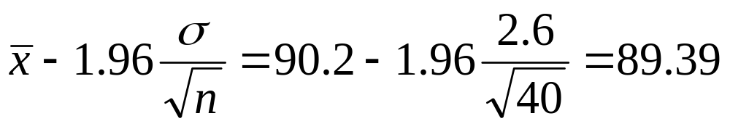
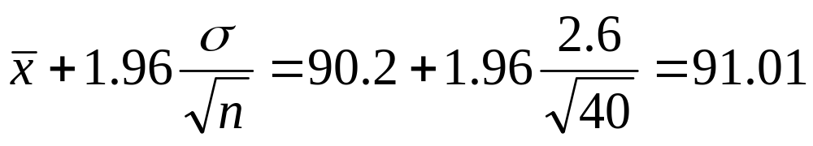

母體平均值之信賴區間估計
設今隨機抽樣40位攝取乳清蛋白的國小運動員並觀察跳高高度，平均跳高高度為90.2公分，而根據過去資料顯示，其標準差σ=2.6 公分，試求母體平均均值 μ 之95%信賴區間。
下限
上限
故μ 之95% 信賴區間為

Slide 12
信賴區間的意義
信賴區間如同點估計量一樣皆是隨機變數，而非固定值。
95%信賴區間:母群體中重複抽取100次相同樣本數之樣本資料，計算100個信賴區間，則大約會有95個信賴區間會包含μ，而大約有5個信賴區間不包含μ。
信賴區間長度(b-a):精密度(precision)指標，
信心水準:準確性(accuracy)指標。
信賴區間長度僅跟點估計量的標準誤和信心水準有關，標準誤愈小或者信心水準愈小則信賴區間愈短。

Slide 13
假設檢定(Hypothesis Testing)
以數據的經驗證據(Empirical evidence)做出資訊決策(Informed Decision)。
決策的方式只有兩種:是或否(Yes or No?)。
數據的經驗證據來自樣本資料。
決策是推論至整個母體。
問題:
  經過政府大力宣導與嚴格執法，今年酒駕車禍是否較去年減少? (Yes or No?)
  進口牛肉產品(農產品)內瘦肉精是否過高(超出政府所訂的標準)? (Yes or No?)
  孕婦補充魚油，是否能提高幼兒手眼協調能力? (Yes or No?)

Slide 14
統計假設檢定(Statistical Hypothesis Testing)
統計方法進行決策的過程(Decision-Making Process)，將探討的問題二分為兩種假說：
虛無假設(Null Hypothesis，Ho)
對立假設(Alternative Hypothesis，Ha)
對立假設：通常對立假設陳述是研究者想探究問題，例如兩族群平均有差異或兩者相關(所感興趣)
虛無假設：通常虛無假設陳述是兩者無關、維持原狀或具有一致性(不感興趣)

Slide 15
例：證明補充乳清蛋白能提高跳高能力，假設分別為:
H₀：攝取乳清蛋白與未攝取乳清蛋白小孩跳高能力相同；
H_{a}：攝取乳清蛋白與未攝取乳清蛋白小孩跳高能力不同；
例：若藥廠要證明所研發的酸痛貼布有療效
H₀：無療效
H_{a}：有療效

Slide 16
兩類型錯誤(two types of error)
根據假設檢定程序，以推論某樣品是否抽自母體平均值為 μ₀ 的族群，但此推論結果並非百分之百正確，而可能有四種情形產生。
這四種情形中，包含了兩類型的錯誤，而且兩種錯誤並不會同時發生。

Slide 17
型一與型二錯誤(Type Ⅰ & Type Ⅱ Error)
H₀：攝取乳清蛋白與未攝取乳清蛋白小孩跳高能力相同；
H_{a}：攝取乳清蛋白與未攝取乳清蛋白小孩跳高能力不同；
事實(Truth)
決策(Decision) | H₀ is true: 攝取乳清蛋白與否與跳高能力無關 | H_{a}is true: 攝取乳清蛋白與否與跳高能力有關
無法拒絕H₀ Not reject H₀ | 決策正確 1-α | 型二錯誤 β
拒絕H₀ Reject H₀ | 型一錯誤 α | 決策正確 1-β

Slide 18
兩種型式錯誤
若樣本確實抽自母體平均值為 μ₀的族群，而且檢定的結果為接受H₀，我們便做出了正確的推論，而此推論正確的機率為1-α。
若樣本確實抽自母體平均值為 μ₀的族群，而且檢定的結果為拒絕H₀，也就是接受H_{a}的假說，我們便做出了錯誤的推論，這種錯誤在統計學上稱為型一錯誤(typeⅠerror)，其錯誤率為α。
若樣品確實不是抽自母體平均值為 μ₀的族群，而檢定的結果卻為接受H₀，我們即是做出了錯誤的推論，這種錯誤在統計學上稱為型二錯誤(typeⅡerror)，其錯誤率為β。
若樣品確實不是抽自母體平均值為 μ₀的族群，而檢定的結果為拒絕H₀，也就是接受H_{a}的假說，我們便做出了正確的推論，而此推論正確的機率為1-β，在統計學上稱為檢定力(test of power)。

Slide 19
兩種型式錯誤的關係
臨床上對於糖尿病初期診斷最常使用的是空腹血糖值測定。
正常人空腹血糖值平均是100 mg/dl，而糖尿病患者空腹血糖值平均為 126 mg/dl。假設兩族群的空腹血糖值皆為常態分佈。
可利用空腹血糖值來建立一個簡單的診斷是否有糖尿病的診斷工具，假如空腹血糖值大於切點Ｃ則判定有糖尿病，反之，小於切點Ｃ則無糖尿病

Slide 20
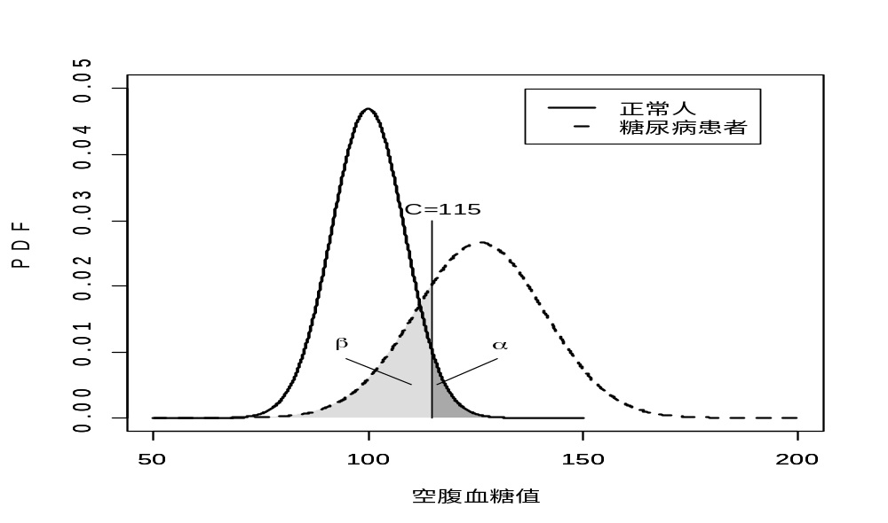
下圖是以C=115為切點下，型一錯誤及型二錯誤的關係由圖示中可看出當我們把切點提高時，型一錯誤機率降低，但同時卻升高了型二錯誤的機率。

Slide 21
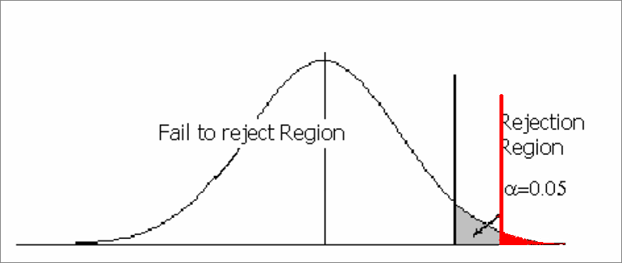
P值(P-values)計算
P值是計算在虛無假設成立時，比觀測的檢定統計值更極端(與虛無假設不一致)的機率。
單尾檢定 :
臨界值
統計值

Slide 22
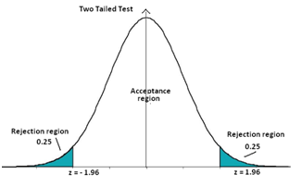
P值(P-values)計算
雙尾檢定:對立假設沒有特定方向時
http://onlinemathhomeworkhelp.jimdo.com/statistics/one-tailed-vs-two-tailed-t-test/

Slide 23
當P值很小時，有二種可能，
  一種是虛無假設是正確的，但我們觀測到一筆發生機率很低的資料(這顯然不太可能發生)，
  另一種情形是虛無假設是錯的，資料不是來自虛無假設，這個可能性比較大，所以有充分證據拒絕虛無假設。
P值可視為當虛無假設成立時，依據資料會錯誤拒絕虛無假設的”風險”(risk)，當風險很小時，我們當然傾向拒絕虛無假設，所以當這風險小於我們設定的顯著水準α時，我們就有充分證據來拒絕虛無假設。

Slide 24
檢定方法的建立步驟
依據研究目的設立虛無H₀及對立假設H_{a}，並設定顯著水準α；
找出適當的檢定統計量T及其在虛無假設下的抽樣分佈；
利用設定的顯著水準及檢定統計量在虛無假設下的抽樣分佈，計算出拒絕虛無假設的區域作為檢定結果的判斷準則；
將蒐集的資料帶入計算檢定統計值，計算P值或是否落於拒絕域中，做出結論及解釋。P值若小於顯著水準α，則拒絕虛無假設；反之，則無法拒絕虛無假設。

Slide 25
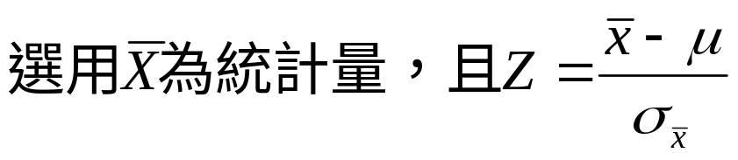
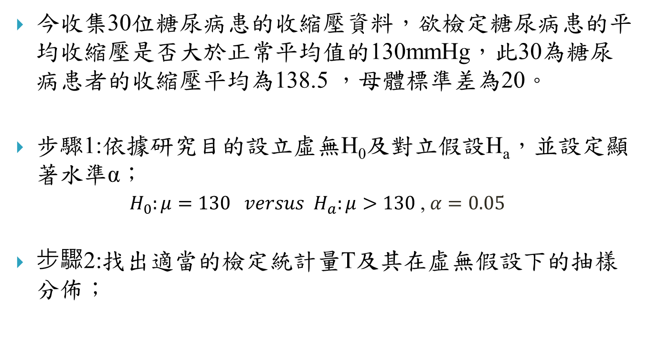
今收集30位糖尿病患的收縮壓資料，欲檢定糖尿病患的平均收縮壓是否大於正常平均值的130mmHg，此30為糖尿病患者的收縮壓平均為138.5 ，母體標準差為20。
步驟1:依據研究目的設立虛無H₀及對立假設H_{a}，並設定顯著水準α；
  ${ H}_{0}:μ=130 versus H_{a}:μ>130$,$α=0.05$
步驟2:找出適當的檢定統計量T及其在虛無假設下的抽樣分佈；

Slide 26
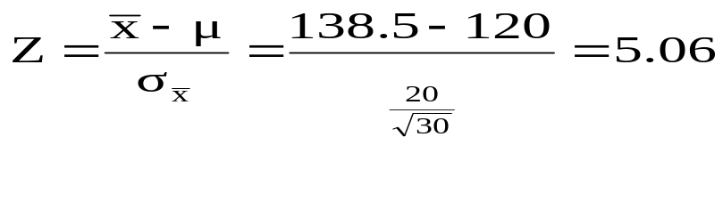
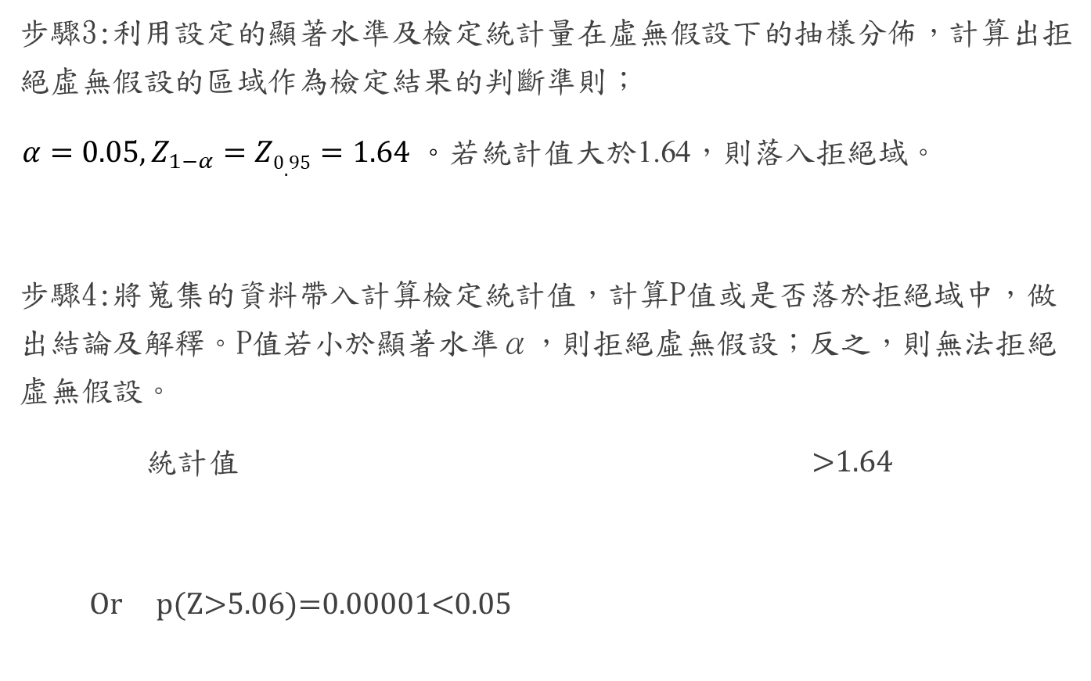
步驟3:利用設定的顯著水準及檢定統計量在虛無假設下的抽樣分佈，計算出拒絕虛無假設的區域作為檢定結果的判斷準則；
${α=0.05, Z}_{1−α}=Z0.95=1.64$ 。若統計值大於1.64，則落入拒絕域。
步驟4:將蒐集的資料帶入計算檢定統計值，計算P值或是否落於拒絕域中，做出結論及解釋。P值若小於顯著水準α，則拒絕虛無假設；反之，則無法拒絕虛無假設。
統計值 >1.64
Or p(Z>5.06)=0.00001<0.05

Slide 27
作業(1~2)
1. 當樣本數增加時，請解釋下列敘述何者為真或錯誤:
(1) 樣本標準差變小；
(2) 樣本平均值的標準誤變小；
(3) 樣本平均值變小；
(4) 全距變大。
2. 關於母體平均值的95%信賴區間，請解釋下列敘述何者為真或錯誤:
(1) 此信賴區間會包含95%的觀測資料；
(2) 95%信賴區間會比99%信賴區間寬；
(3) 此區間包含樣本平均值的機率為1；
(4) 重複抽樣計算此信賴區間，大概有95%的區間會
包含母體平均值；
(5)信賴區間可當成評估估計值精密度的指標。

Slide 28
作業(3~5)
3. 請解釋何謂信心水準及信賴區間?
4. 請敘述統計學上型一及型二錯誤之意義。
5. 請解釋何謂顯著水準α及P值?當P值小於顯著水準α時，我們的決策應該是接受虛無假設或對立假設?

Slide 29

Thank you

